Slide 1

Ecotoxicology at MUNI RECETOX
Biodetection, Water
Mechanistic
Soil
50+
persons
PIs / Seniors
Bláha
Babica
Sovadinová
Hofman
Hilscherová
Sáňka
PostDocs +experts
Novák / Bittner / Adamovský / Bláhová / Smutná / Rajasarkka
Labohá
Bielská
Vašíčková
PhD
students
30+
BSc + MSc. students
20+

Slide 2
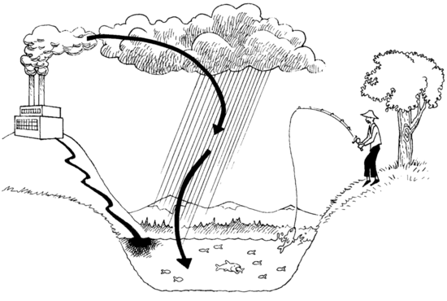
Ecotoxicology - areas and research questions
Effect-based tools
in vitro and in vivo (Hilscherová, Bláha)
Mechanistic toxicology (Babica, Sovadinova)
Cyanobacterial blooms and their envi- and health risks (Hilscherová, Bláha, Babica)
Biomarkers in vivo
(Hilscherová, Bláha)
Focus today 2016-11-03
Envi technologies and risk assessment
(Bittner, Bláha, Babica)
Soil ecotoxicology and environmental chemistry (Hofman et al)

Slide 3
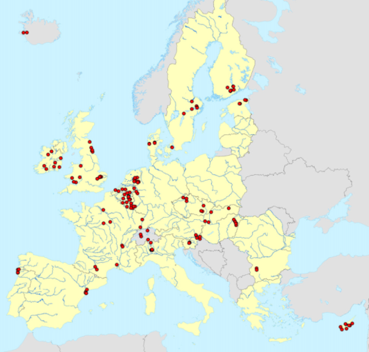
Effect-based tools (EBTs) (KH, LB)
Funding: FP7 Solutions, GACR KH, GACR MS, TACR JK, NPU
(proposals GACR GL, GACR JK)
AOP (MoA)-based set of assays (bioanalytical detectors in vitro) - toxic potencies of complex samples and individual compounds
In vivo battery of aquatic models (bacteria, algae, invertebrates, fish embryo, frog embryo)
Effect-directed analysis (EDA) and targeted mixture effect investigations
Linked to detailed advanced chemical analyses – target indicated by bioassay, non-target for identification of unknowns (RECETOX, cooperation UFZ, EAWAG)
Ready-to use assays (immobilized cells/biosensors) fast ready-to-use versions with high long-term stability and fast response
Aquatic environment
Mixture effects (contributions of natural and anthropogenic chems), emerging pollutants
AOPs - Relation of in vitro to in vivo effects – mechanistic studies
  e.g. retinoids in early development and neurotoxicity (fish and frog embryos)
EBTs applications with passive sampling (dosing)
Pan-EU
monitoring
(chemical
& estrogenicity)
Assessment of mixtures relevant for human exposure
Outdoor air and indoor samples
– focus on emerging pollutants
Mixtures from food exposure

Slide 4
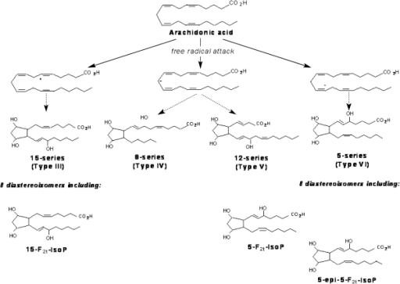
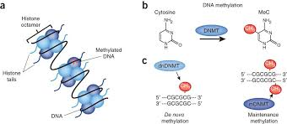
Biomarkers in vivo (KH, LB)
Funding: NPU, RMU, HBM4EU
HPLC/MS/MS and biochemical techniques
– optimized towards minimal sample consumption
- e.g. GSH/GSSG, OH-dG, lipids (isoprostanes, MDA)
Previous studies
– cyanobacterial and multistressor exposure to aquatic organisms
(sublethal endpoints in in vivo studies – collaborations with Veterinary U)
- collaboration – effects of inhalation exposure to nanoparticles
Gene expressions –effects on specific pathways (towards AOP key events)
e.g thyroid-related genes, estrogen-related genes, retinoid-related genes
moving towards omics profiling
Epigenetics
- Cellomics - phenotype/functional responses
- DNA-methylations of specific target genes
Applications – in vivo: human cohort study, ecotox models
- in vitro: mechanistic investigations

Slide 5
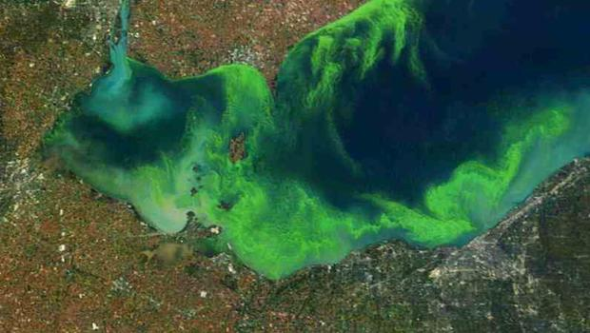
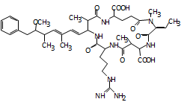
Cyanobacterial blooms
and their envi- and health risks (KH, LB, PB)
Funding: GACR KH, GACR MS,
GACR LB/PB, GACR OA
One point of view:
Focus on environment, character of pollution in reservoirs and ponds
  Toxicity/sublethal effects of the individual bioactive metabolites produced by organisms from water blooms and their mixtures to affected organisms
  Co-occurrence with other contaminants – possible interactions in effects
Another point of view:
Identification of new bioactive molecules
  Production of bioactive secondary metabolites by different species
  Identification through EDA
In Vitro MoA Toxicology
New targets and mechanisms of well-recognized toxins (MCs, CYN, cyanoLPS)
  Immunotoxicity
    Effects on MΦ
    1x postdoc, 1x PhD, GACR postdoc, collab. w/ IBP ASCR
  Effects on TLR & Intestinal cells
    1x postdoc, collab. w/ IBP ASCR, GACR proposal pending
  Effects on neuronal cells
    human iNSC, collab. w/ Prof. Kang, Seoul Natl U
    MCSA proposal in preparation
Understudied but relevant organs & tissues
  Testicular cells, lung cells, kidney (future projects)
Environmental occurrence & fate, biotransformation

Slide 6
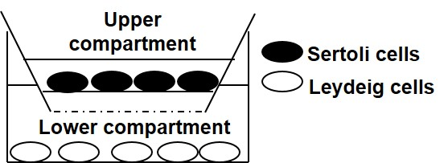




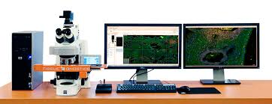
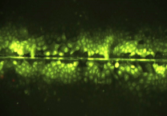
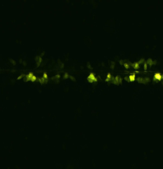
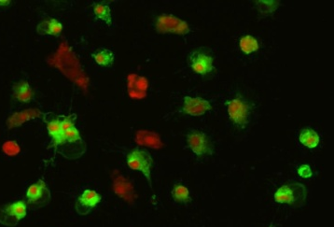
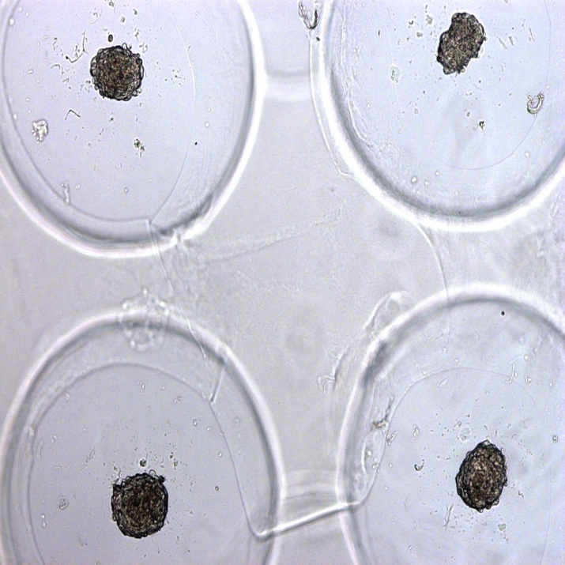
Mechanistic toxicology (PB, IS)
Liver progenitor and adult stem cells
Collab. w/ Prof. Trosko, Upham, MSU
Connexin/pannexin (hemi)channels (collab. w/ Prof. Vinken, VUB)
Cyanotoxins – GACR project
Increasing relevance of in vitro models
  Non-cancer cell lines (stem cells) –> GJIC capable
  Microenvironment –> 3D cultures, co-cultures
Effects of chemicals on tissue homeostasis
  Proliferation, Cell survival (Apoptosis/Necrosis), Differentiation, In Vitro Neoplastic Transformation
  Gap junctional intercellular communication,
  nongenomic signaling
  The role of progenitor and stem cells in
  (toxico)pathologies
Somatic testicular cells – Leydig/Sertoli
Effects of contaminants on male fertility?
Bronchial/lung cells
Chronic respiratory diseases, inflammation
Indoor/Outdoor Air Contaminants
New methods & endpoints
(Semi-) High Content Imaging/Analysis
GJIC evaluation
3D cultures - hepatospheroids
apoptosis/necrosis, cell cycle, genotox
Metabolic markers
In Vitro Toxicokinetics & IVIVE
Target in cancer prevention / therapy?
    (Dietary) chemopreventive agents
    Anticancer metabolites from cyanobacteria (collab. w/ Dr. Hrouzek, Algatech)
    nsPEF (collab. w/ Prof. Kolb, INP Greifswald)

Slide 7
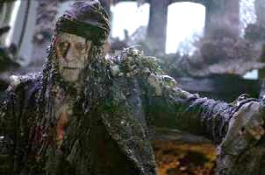

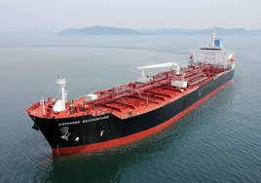
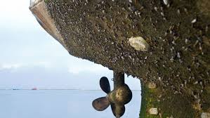
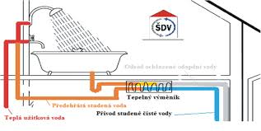
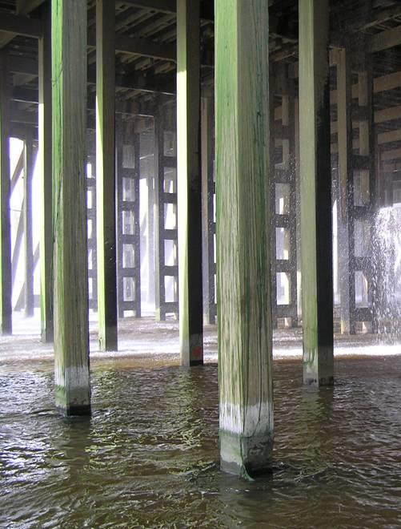
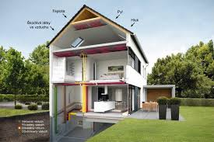
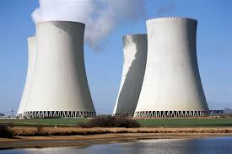
Envi technologies (MB, PB, LB)
COMBATING BIOFOULING

Slide 8
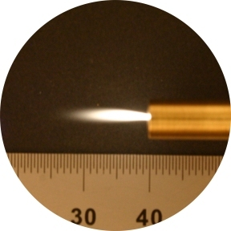
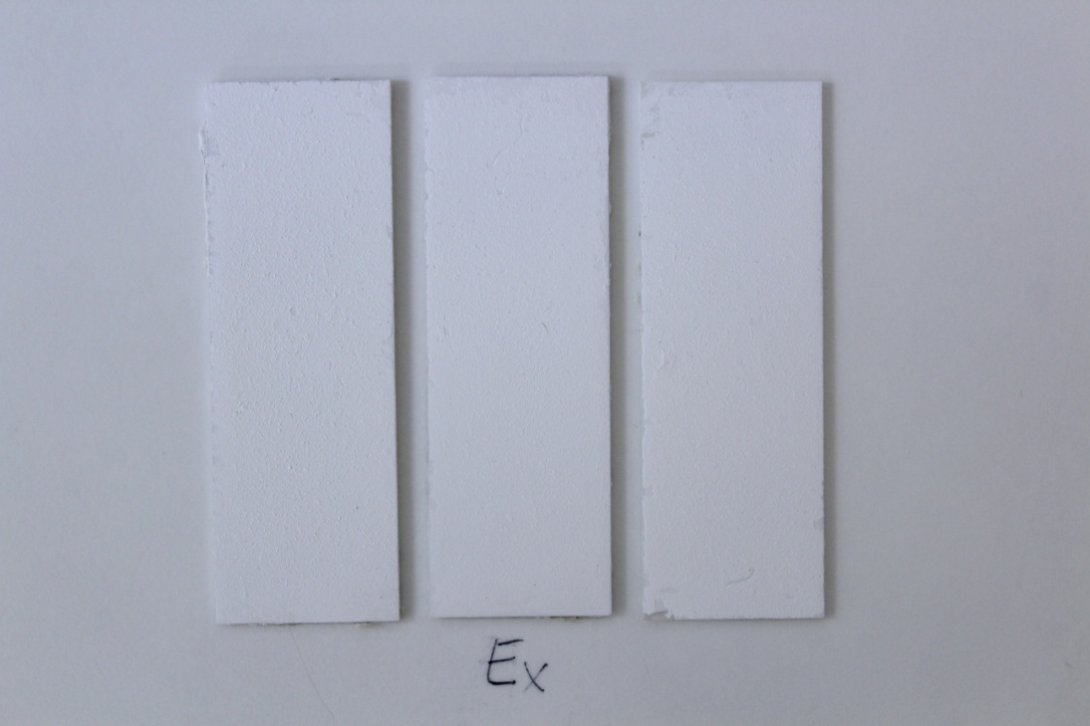
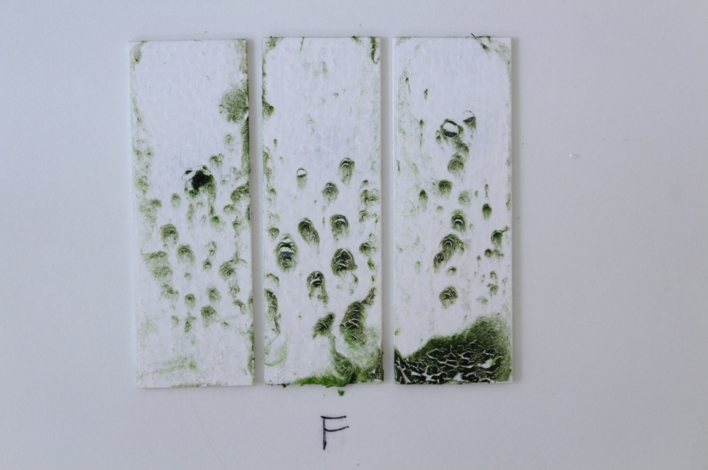
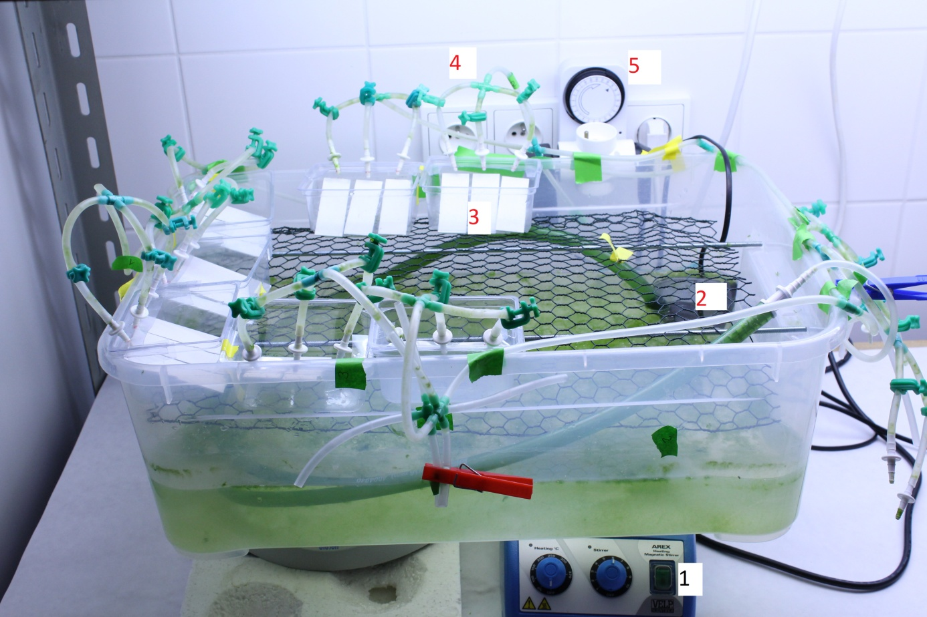
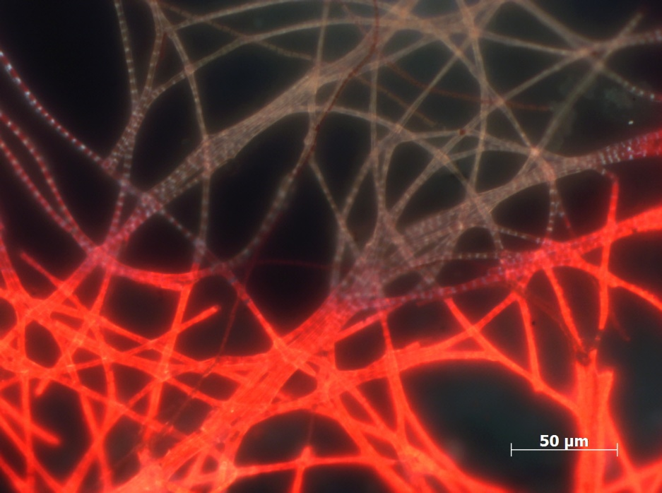
Envi technologies (MB, PB, LB)
New polymer materials for control of aquatic microorganisms
biomedical => environmental applications?
solutions/suspensions, antifouling
Prof. Kuroda, UMICH, Prof. Ando, NAIST
Anti-biofouling:
surface plasma modifications
coop with MUNI Physics dept
Biomimetic polymers
Star-shaped polymers

Slide 9
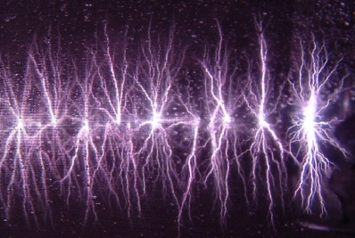
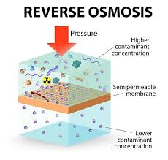
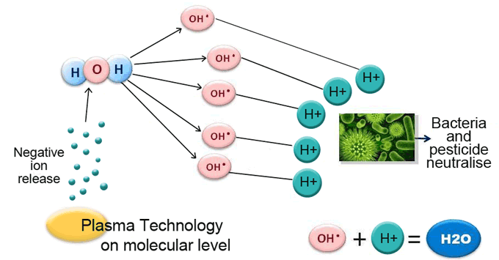
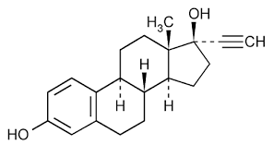
Envi technologies (MB, PB, LB)
Plasma treatment for water purification (INP Greifswald, DE)
* ITN NaToxAq
Reverse osmosis applications
Industry (ASIO Ltd) cooperation
Toxicant preconcentrations for instrumental and bioassay applications
REMOVAL OF
ENDOCRINE
DISRUPTERS

Slide 10
Envi technologies (MB, PB, LB)
New polymer materials for control of aquatic microorganisms
biomedical => environmental applications?
solutions/suspensions, antifouling
Prof. Kuroda, UMICH, Prof. Ando, NAIST
Anti-biofouling:
surface plasma modifications
coop w/ MUNI Physics dept
Biomimetic polymers
Plasma treatment for water purification (INP Greifswald, DE)
* ITN NaToxAq
Star-shaped polymers
Occupational risks
antineoplastics and their management
contracted research w/hospitals
CP, 5PU/FBAL, cisPt, oxalyPt, total Pt
Reverse osmosis applications
Industry (ASIO Ltd) cooperation
Toxicant preconcentrations for instrumental and bioassay applications

Slide 11

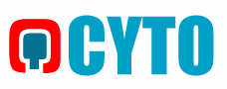
Expozice a zdravotní rizika cytostatik pro pracovníky nemocnic
www.recetox.cz
www.mou.cz
Luděk Bláha, Lenka Doležalová, Šárka Kozáková,
Jan Kuta, Lucie Bláhová, Pavel Odráška
RECETOX, Přírodovědecká fakulta MU, Brno
Masarykův onkologický ústav, Brno
www.cytostatika.cz

Slide 12
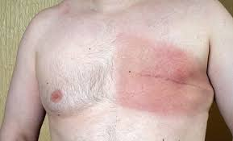
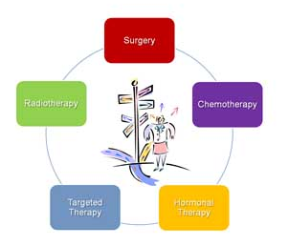

Slide 13
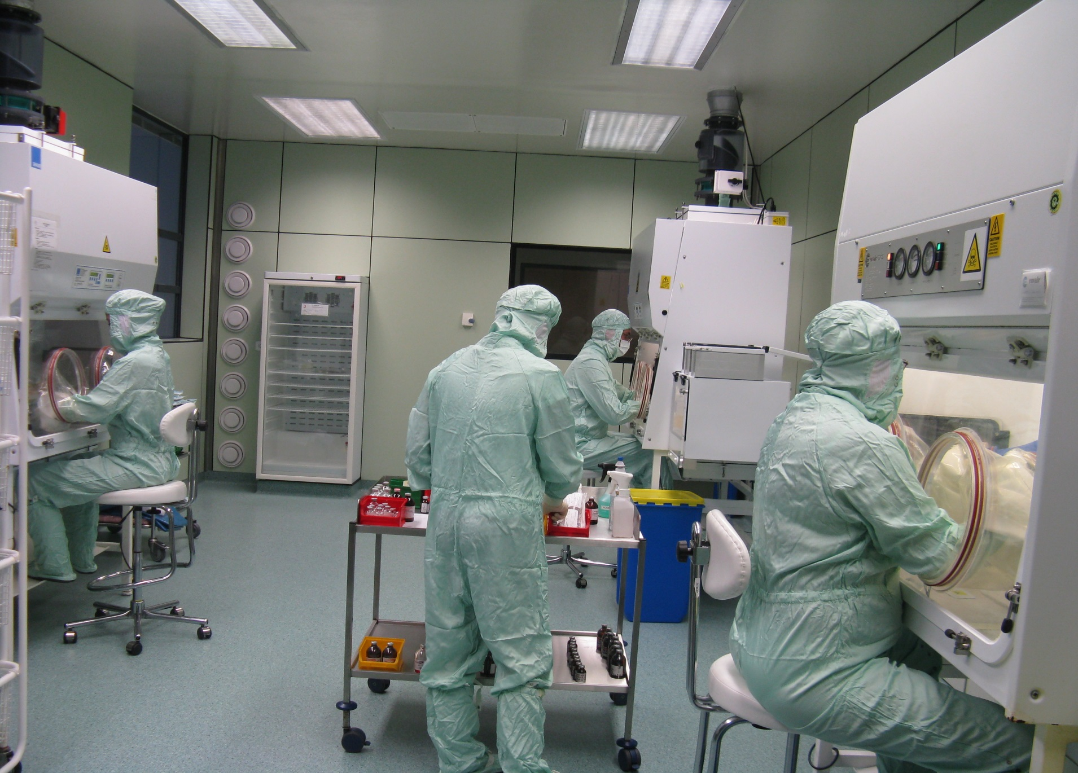

Slide 14
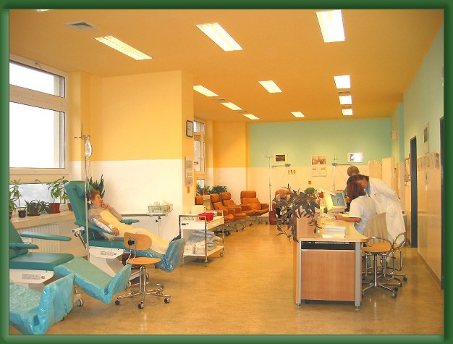

Slide 15
Proč studovat rizika protinádových léčiv?
Stále rostoucí spotřeba
  Více pacientů s nádory, časnější diagnostika
  Více protokolů / kombinací
    Příklad – MOÚ počty příprav 2010:23000 vs 2015:38000
Primární cíl – bezpečnost pacienta
  (pre-)klinické testy / nežádoucí účinky
  QA/QC v přípravě a podávání léčiv, mikrobiologická bezpečnost atd.
Bezpečnost pracovníků … ?
  lékárníci, sestry, lékaři, sanitářky, uklízečky
  menší priorita a pozornost

Slide 16
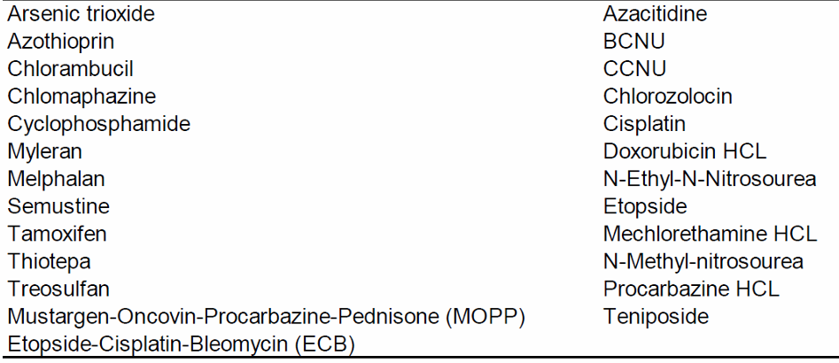
Nebezpečnost – karcinogenita (13 terapií = IARC 1)
IARC – WHO INTERNATIONAL AGENCY FOR RESEARCH ON CANCER
www.iarc.fr
Group 1 („Carcinogenic to humans“) Group 2A („Probably carcinogenic“)

Slide 17
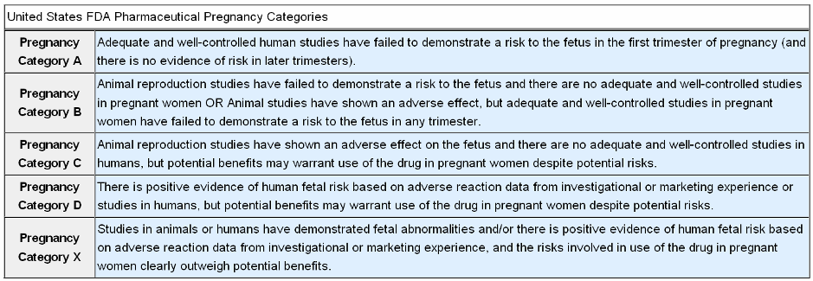
Zdravotní účinky při vysokých (terapeutických) dávkách
REPRODUKČNÍ toxicita
VÝVOJOVÁ toxicita (embryotoxicita, teratogenita)
US Food & Drug Administration (FDA)
kategorizace nebezpečnosti léčiv pro těhotenství

Slide 18
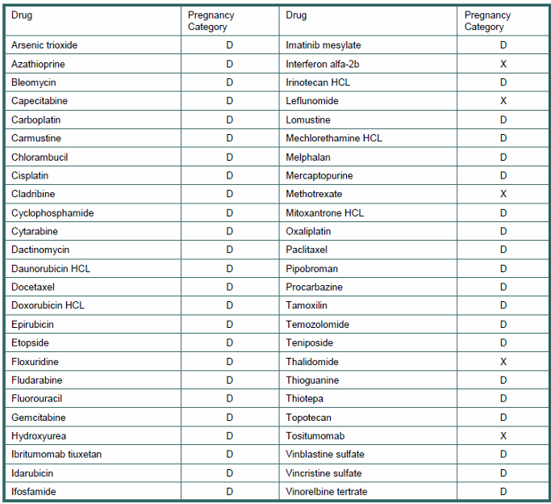
US FDA
45 léčiv
kategorie „D“

Slide 19
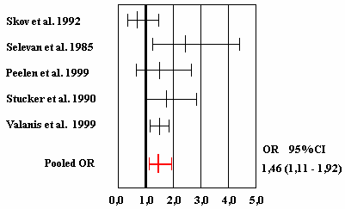
Rizika pro pracovníky ?
Desítky různých studií … ne vždy konzistentní výsledky
METAANALYTICKÁ STUDIE - Dranitsaris et al. Are health care providers who work with cancer drugs at an increased risk for toxic events? Systematic review and metaanalysis of the literature. J Oncol Pharm Practice 2005; 11: 69-78
Rizika NEVÝZNAMNÁ
  Vývojové malformace
  Mrtví novorozenci
  Akutní účinky
  Přímé riziko karcinogenity
VYSOCE VÝZNAMNÉ RIZIKO
  Spontánní potraty
  RR = 1,46 95% CI = (1,11 – 1,92)

Slide 20
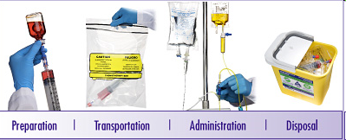
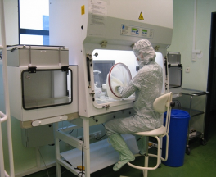
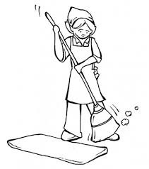
Zdroje expozice cytostatikům

Slide 21
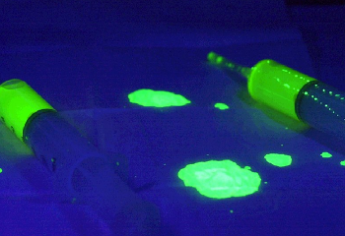
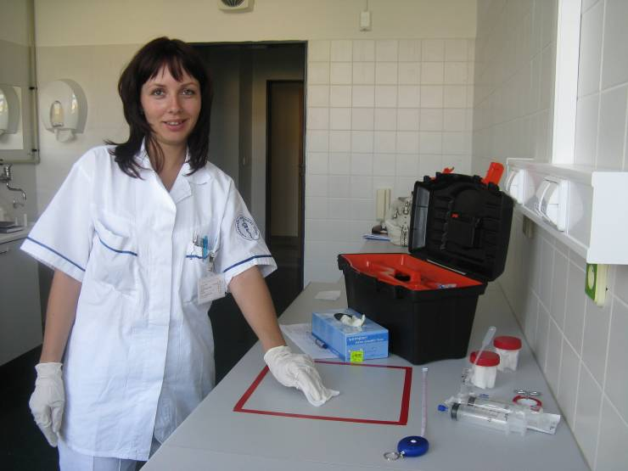
Expoziční cesty a monitoring
Vzduch:
  Aspirace léčiv – plynná fáze, vázány na částice/aerosoly
  Výsledky projektu CYTO: malý význam
Povrchy – kontaminace rukou
  Přímý vstup přes kůži
  Přenos na potraviny (Hands → Mouth)
Design monitoringu: POVRCHY
Lékárny (přípravna, sklady, kanceláře atd.)
Nemocniční prostory (stacionáře, lůžková odd.)
  „Stoly“ (= stoly + židle + police)
  „Podlahy“
  „Další“ (telefony, klávesnice, madla u lednice…)

Slide 22
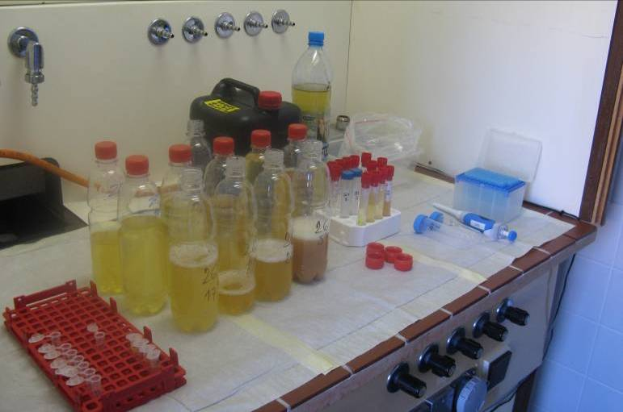
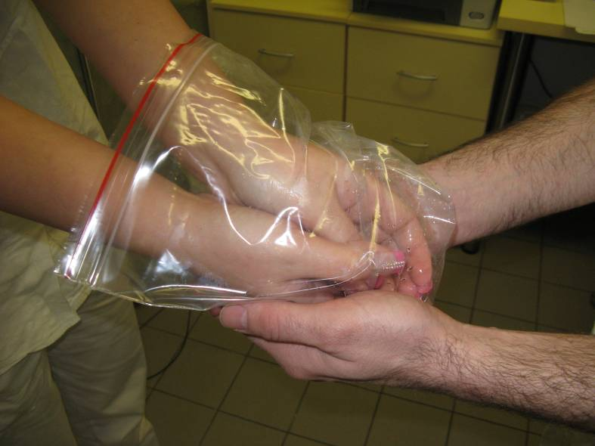
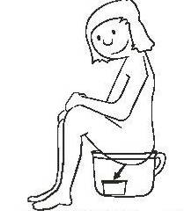
BIOMONITORING
Biomonitoring
- oplachy rukou
- směsné vzorky moče reprezentující 24-hod exkreci

Slide 23
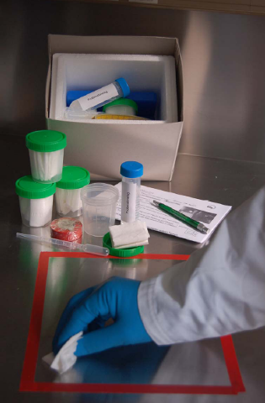
Metody
Standardizované protokoly
  Video / Zaškolování pracovníků v nemocnicích
  www.cytostatika.cz
Vzorkování – povrchové stěry
Extrakce a analýzy
  LC-MS/MS
    Cyklofosfamid (CP)
    5-Fluorouracil (FU) nově od 2015
  ICP-MS
    Pt (platinová cytostatika)
Standardní protokoly, databáze

Slide 24
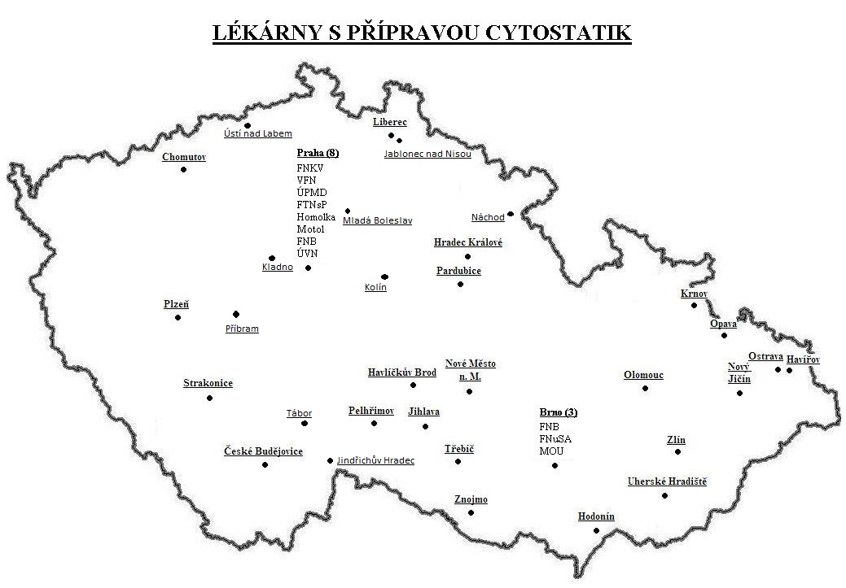
Zapojené nemocnice v ČR
2008 (16)
2009 (17)
2010 (19)
2011 (1)
2012 (6)
2013 (4)
2015 (16)

Slide 25
Výsledky – kontaminace povrchů 2008-2015
 | Cyklofosfamid |  |  | Platina |  |  | 5-Fluorouracil
 | pg/cm² |  |  | pg/cm² |  |  | pg/cm²
 | N/Npos. | Median | Min/Max | N/Npos. | Median | Min/Max | N/Npos. | Median | Min/Max
N=840 | 644 / 321 | <1 | <1 / 33853 | 663 / 413 | 1.1 | <0.2 / 7343 | 96 / 53 | 13.4 | <7 / 234905
Přípravna
Stůl | 135 / 83 | 7.1 | <1 / 33853 | 144 / 97 | 1.3 | <0.2 / 5333 | 29 / 20 | 16.1 | <7 / 234905
Podlaha | 89 / 57 | 5.8 | <1 / 638 | 72 / 47 | 0.9 | <0.2 / 84 | 10 / 5 | 3.6 | <7 / 564
Kliky, telefony, klávesnice | 89 / 39 | 2.2 | <1 / 4656 | 63 / 43 | 1.5 | <0.2 / 450 | 3 / 1 | <7 | <7 / 61
Sklad léčiv
Stůl | 105 / 29 | <1 | <1 / 1466 | 95 / 40 | <0.2 | <0.2 / 7343 | 3 / 0 | <7 | <7 / <7
Podlaha | 79 / 23 | <1 | <1 / 235 | 61 / 28 | <0.2 | <0.2 / 57 | 3 / 1 | <7 | <7 / 25
Kliky, telefony, klávesnice | 35 / 11 | <1 | <1 / 1184 | 38 / 22 | 0.8 | <0.2 / 23 | 3 / 1 | <7 | <7 / 15
Denní stacionář
Stůl | 16 / 12 | 15.5 | <1 / 1324 | 9 / 9 | 2.6 | 1.1 / 96 | 4 / 3 | 135.7 | <7 / 262
Podlaha | 34 / 32 | 101.9 | <1 / 3244 | 62 / 59 | 47.0 | <0.2 / 5390 | 9 / 8 | 189.7 | <7 / 775
WC | 13 / 12 | 4.5 | <1 / 144 | 13 / 13 | 673.7 | 0.5 / 4220 | 6 / 3 | 6.7 | <7 / 220
Sesterny
Stůl | 29 / 16 | 2.2 | <1 / 221 | 55 / 23 | <0.2 | <0.2 / 227 | 14 / 11 | 119.2 | <7 / 49510
Kancelářské prostory
Kliky, telefony, klávesnice | 29 / 6 | <1 | <1 / 142 | 20 / 4 | <0.2 | <0.2 / 3.7 | 11 / 1 | <7 | <7 / 38
Lékárny
Nemocniční prostory

Slide 26
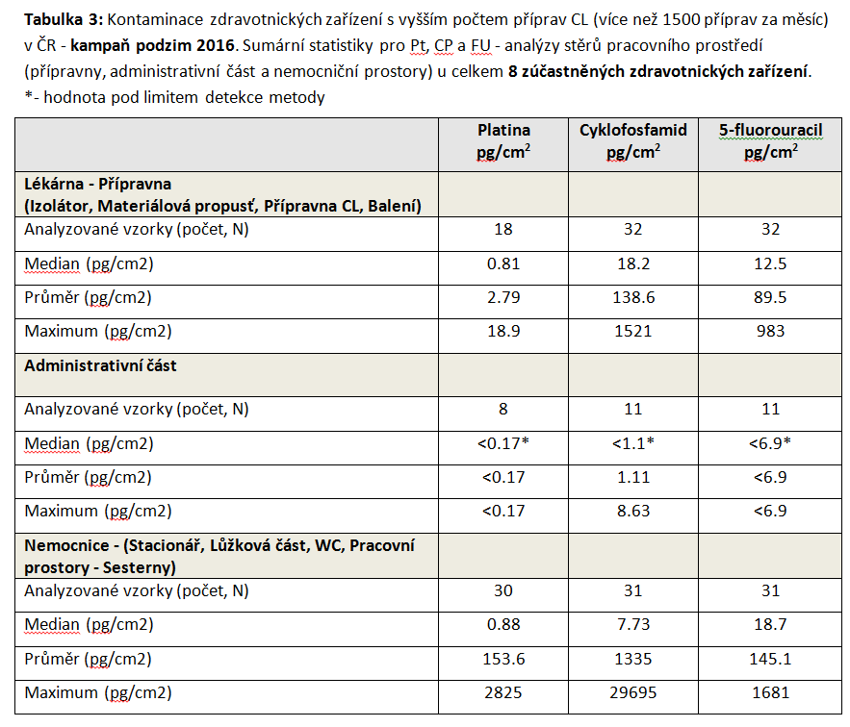
Výsledky – podzim 2016

Slide 27

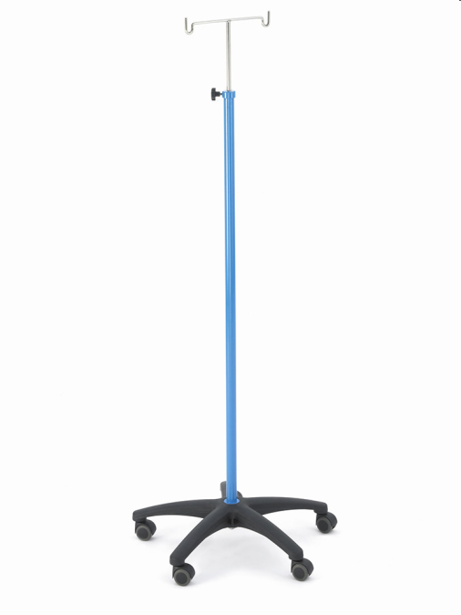
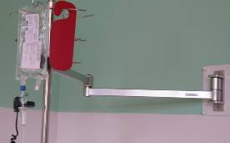


Příklad – řízení rizik
Držáky na zdi
www.mou.cz
Více kanálové sety
Toalety se samočistícím sedátkem

Slide 28

Příklad – cyklofosfamid
(before / after – před / po zavedení nových postupů)

Slide 29

Doporučené limity (Treshold Guidance Values)
Bouwman-Boer et al. „Occupational Safety and Health“ in Practical Pharmaceutics 2015
TGV (percentile) | 5-fluorouracil pg/cm² | Platinum pg/cm² | Cyclophosphamide pg/cm² | References
75th | 30 | 4 |  | Schierl et al. 2009
90th | 100 |  | 100 | Kiffmeyer et al. 2013
90th |  |  | 100 | Sessink 2011
75th | 38 (provisional) (27%>TGV; N=96; 2015) | 12 (8%>TGV;N=663) | 67 (20%>TGV; N=644) | CYTO 2006-2010 MONITORING 2008-2015
Dr. Paul Sessink (Exposure Control B.V., NL) www.exposurecontrol.nl
POVRCHY
S

Slide 30
Shrnutí
Dlouhodobě běžící výzkum expozice cytostatikům v lékárnách a nemocničních prostorách od roku 2008
  Analýzy nejběžnějších a široce používaných cytostatik: CP, Pt, FU
Samotná realizace monitoringu vede ke zlepšení situace a snížení expozic na sledovaných pracovištích – pokles 2008-2015
  Specifická opatření a změny režimu – další zlepšení situace
Doporučené limity (Technical Guidance Values) byly odvozeny s využitím statistických metod a umožňují řídícím pracovníkům v nemocnicích sledovat kvalitu práce a úroveň kontaminace
Hlavní otevřené otázky
  Lékárny (s dobrým povědomím o problematice a rizicích) jsou méně kontaminovány než další místa v nemocnicích
  Sestry na denních stacionářích – více exponovaná skupina
  Sanitářky, údržba, úklid - často s horším proškolením a menším povědomím o rizicích - jsou nejvíce exponovanou skupinou (např. velmi vysoké koncentrace v prostorách WC).

Slide 31
Current issues in ECOTOXICOLOGY
Examples

Slide 32

PHARMACEUTICALS

Slide 33


Slide 34




Example 1 - DICLOFENAC
Unexpected effects at NON-TARGET species
- nephrotoxicity at vultures
- Relevant also in EU
(ESP, EL,CY)

Slide 35




Example 2 – AVERMECTIN-like antiparasitics
Moxidectin – used e.g. in home
„spot on” products
Ivermectin – antiparasitics in large herds
    Used 2-times per season per sheep/cow
    Kills 100% parasites in sheep
    Released in dung - kills 80-90% larvae of dung flies
    High concentrations in dung (released 2 days post application)
    Persistent in the soil (half-life 30 days)
    Can be washed into adjacent streams (highly toxic to water insects)
?

Slide 36
COMPUTATIONAL
(ECO)TOXICOLOGY

Slide 37

Adverse outcome pathways
… and its modelling
Key is to understand the mechanisms at low levels of organization

Slide 38




Slide 39


PBPK models
PBPK (PBTK)
Physiologically based pharmacokinetic (toxicokinetic) models
Fragmentation of
a complex systém
to „boxes“
→ All Processes
described by arrows
(mathematical
equations)

Slide 40

Example

Slide 41


Li (2011) BMC Systems Biology
EE2 – ethinylestradiol
ER, AR atd. – receptors
VTG – vitellogenin
(marker of toxicity)
Arrows – differential
equations
Conceptual
model

Slide 42

Li (2011) BMC Systems Biology
Results:
MODELLED (white)
Vs
MEASURED (grey)
…good comparable

